Slide 1

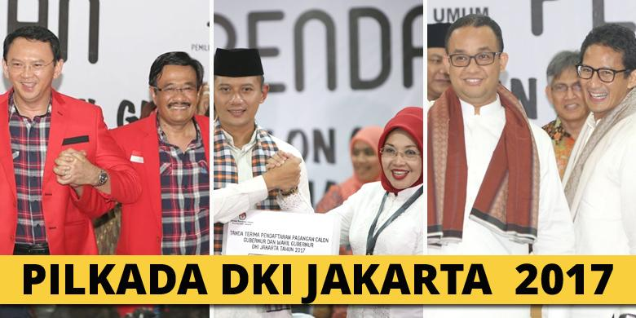
Alberta Inquiry
Suatu cara menyampaikan pelajaran dengan penelaahan sesuatu yang bersifat mencari secara kritis, analisis, dan argumentative (Ilmiah) dengan menggunakan langkah – langkah
Pemilihan gubernur dan wakil gubernur DKI Jakarta akan kembali digelar pada 2017.
1. Penyajian masalah
2. Verifikasi data
3. Pengumpulan data
4. Merumuskan penjelasan
5. Mengadakan analisis inquiry

Slide 2
Flip It
Focus
Links
Input
Properties

